Slide 1
TOÁN 4
Tập 1
Tuần 9
Bài 27: Các tính chất của phép cộng

Slide 2
Ấn để đến trang sách

Slide 3
HOẠT ĐỘNG CẶP ĐÔI

Slide 4
5 + 7
7 + 0
( 3 + 5 ) + 6
7 + 5
0 + 7
3 + ( 5 + 6 )

Slide 5
Ấn để đến trang sách

Slide 6
5 + 7 = 12
7 + 5 = 12
Khi thực hiện phép tính cộng hai số, ta có thể đổi chỗ các số hạng mà tổng không thay đổi.
Tính chất giao hoán của phép cộng

Slide 7
( 3 + 5 ) + 6 = 14
3 + ( 5 + 6 ) = 14
Khi cộng một tổng hai số với số thứ ba, ta có thể cộng số thứ nhất với tổng của số thứ hai và số thứ ba.
Tính chất kết hợp của phép cộng

Slide 8
0 + 7 = 7
7 + 0 = 7
Số nào cộng với 0 cũng cho kết quả bằng chính số đó.
Tính chất cộng với số 0

Slide 9
Ấn để đến trang sách

Slide 10
Bài tập 1 (SGK – tr67) Số ?
( 24 + 8 ) + 12 = 24 + ( 8 + )
99
12
a) 34 + 99 = + 34
?
?
13
4
13 + 297 = 297 +
6 + 4 + 8 = ( 6 + ) + 8
?
?
37
201 + 118 = + 201
98 + 63 + 37 = 98 + ( 63 + )
118
?
?
0
87
b) 9 + = 9
+ 0 = 87
?
?
0
+ 10 = 10
61 + = 61
0
?
?

Slide 11
Bài tập 2 (SGK – tr67)
Tính bằng cách thuận tiện (theo mẫu)
75 + 25 + 46 = ( 75 + 25 ) + 46
= 100 + 46
= 146
37 + 8 + 3 = ( 37 + 3 ) + 8
= 40 + 8
= 48
a) 36 + 14 + 9
b) 51 + 12 + 18
c) 65 + 9 + 5
d) 31 + 26 + 69

Slide 12
Trả lời
a) 36 + 14 + 9
= ( 36 + 14 ) + 9
= 50 + 9 = 59
b) 51 + 12 + 18
= 51 + ( 12 + 18 )
= 51 + 30 = 81
c) 65 + 9 + 5
= ( 65 + 5 ) + 9
= 70 + 9 = 79
d) 31 + 26 + 69
= ( 31 + 69 ) + 26
= 100 + 26 = 126

Slide 13
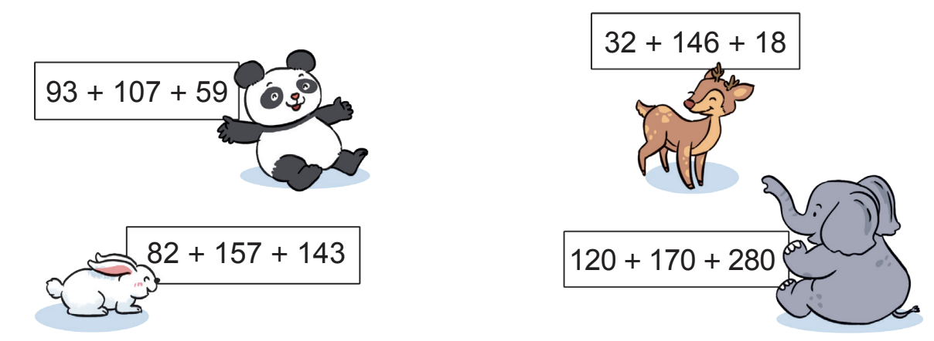
Bài tập 3 (SGK – tr68)
Tính bằng cách thuận tiện (theo mẫu)

Slide 14
Trả lời
93 + 107 + 59
= (93 + 107) + 59
= 200 + 59 = 259
82 + 157 + 143
= 82 + (157 + 143)
= 82 + 300 = 382
32 + 146 + 18
= 32 + 18 + 146
= (32 + 18) + 146
= 50 + 146 = 196
120 + 170 + 280
= 120 + 280 + 170
= (120 + 280) + 170
= 400 + 170 = 570

Slide 15
Ấn để đến trang sách

Slide 16
Bài tập 4 (SGK – tr68)
Hai anh em Hoàng Đức và Phương Dung đi cùng mẹ vào siêu thị. Khi tính tiền, cô bán hàng đưa hoá đơn ghi như dưới đây.
Mẹ đưa cho cô bán hàng 500 000 đồng. Em hãy kiểm tra lại hoá đơn và cho biết cô bán hàng cần trả lại bao nhiêu tiền.

Slide 17
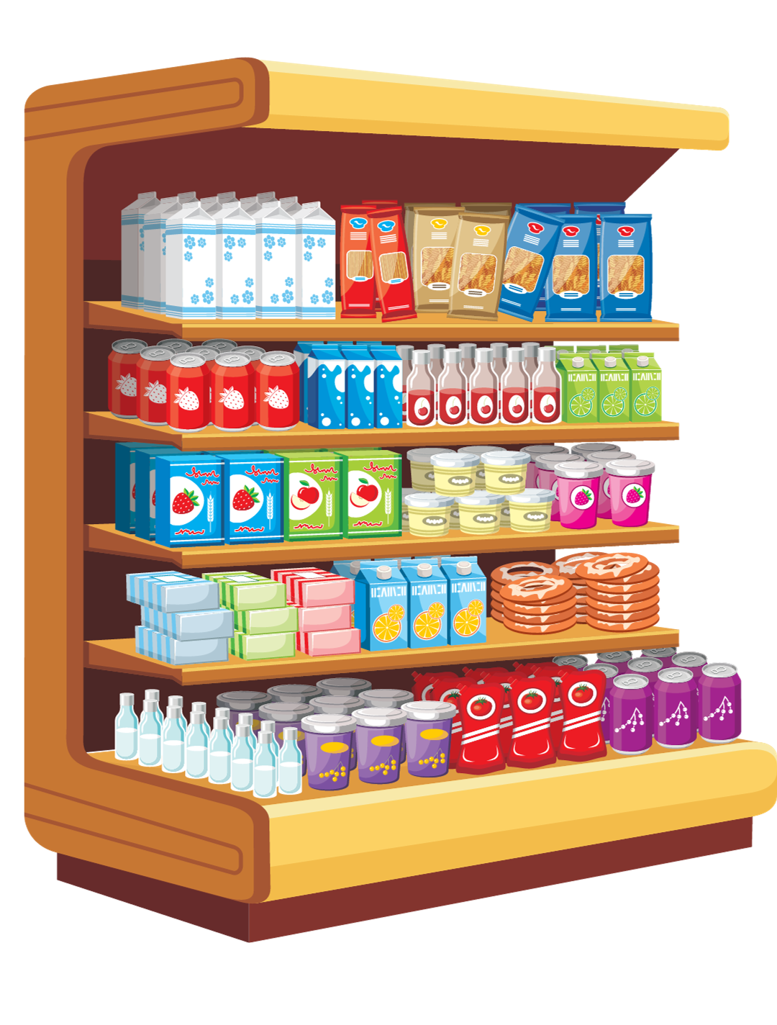
Bài giải
Tổng số tiền mua hàng là:
130 000 + 135 000 + 65 000
= 130 000 + (135 000 + 65 000)
= 130 000 + 200 000 = 330 000 (đồng)
Số tiền cần trả lại là:
500 000 – 330 000 = 170 000 (đồng)
→ Cô bán hàng cần trả lại 170 000 đồng.

Slide 18
TRÒ CHƠI
Bức tranh bí ẩn
Có một bức tranh ẩn dưới 6 mảnh ghép. Học sinh có quyền lựa chọn một mảnh ghép bất kì. Mỗi mảnh ghép tương ứng với 1 câu hỏi. Trả lời đúng mảnh ghép sẽ được lật mở. Trả lời sai bạn khác sẽ có quyền trả lời. Từ miếng ghép thứ 4, ai có câu trả lời đúng về nội dung bức tranh sẽ là người thắng cuộc.

Slide 19
1
2
3
4
5
6
ĐÁP ÁN
Notes:
Ấn vào các số để đến câu hỏi.
Trả lời hết các câu hỏi, ấn đáp án để hiện hình ảnh.

Slide 20
CÂU 1
Để đi từ nhà mình đến nhà Nam, Việt cần đi qua một cổng làng và một cây cổ thụ. Khoảng cách từ nhà Việt đến cổng làng là 182 m. Khoảng cách từ cổng làng đến cây cổ thụ là 75 m. Khoảng cách từ cây cổ thụ đén nhà Nam là 218 m. Hỏi quãng đường Việt cần đi dài bao nhiêu mét?
A. 470 m
B. 475 m
B. 475 m
C. 480 m
D. 485 m
Notes:
Bấm vào màn hình để hiện đáp án đúng
Bấm nút mũi tên quay lại để tiếp tục chọn câu hỏi

Slide 21
CÂU 2
Tính thuận tiện biểu thức sau:
63 + 35 + 47 + 25 = ?
A. 150
B. 160
C. 170
C. 170
D. 180
Notes:
Bấm vào màn hình để hiện đáp án đúng
Bấm nút mũi tên quay lại để tiếp tục chọn câu hỏi

Slide 22
CÂU 3
Điền số thích hợp vào chỗ trống:
45 + (1 234 + ) = 1 234 + ( 45 + 120)
A. 120
A. 120
B. 125
C. 140
D. 145
Notes:
Bấm vào màn hình để hiện đáp án đúng
Bấm nút mũi tên quay lại để tiếp tục chọn câu hỏi

Slide 23
CÂU 4
Điền số thích hợp vào chỗ trống:
161 291 + = ( 6 000 + 725 ) + 161 291
A. 6 000
B. 725
C. 6 725
C. 6 725 m
D. 161 291
Notes:
Bấm vào màn hình để hiện đáp án đúng
Bấm nút mũi tên quay lại để tiếp tục chọn câu hỏi

Slide 24
CÂU 5
So sánh:
4 824 + 3 579 3 579 + 4 824
A. >
B. <
C. =
C. =
Notes:
Bấm vào màn hình để hiện đáp án đúng
Bấm nút mũi tên quay lại để tiếp tục chọn câu hỏi

Slide 25
CÂU 6
Cho biểu thức: 375 + 28.
Biểu thức nào sau đây có giá trị bằng biểu thức đã cho?
A. 28 + 377
B. 28 + 375
B. 28 + 375
C. 28 + 370
D. 28 + 357
Notes:
Bấm vào màn hình để hiện đáp án đúng
Bấm nút mũi tên quay lại để tiếp tục chọn câu hỏi

Slide 27
CỦNG CỐ, DẶN DÒ
Qua bài học hôm nay, em biết thêm được điều gì?

Slide 28
Ấn để đến trang sách

Slide 29
Ôn tập kiến thức đã học
Hoàn thành bài tập trong VBT
Đọc và chuẩn bị trước Bài 28: Tìm số trung bình cộng

Slide 31
Để kết nối cộng đồng giáo viên và nhận thêm nhiều tài liệu giảng dạy,
mời quý thầy cô tham gia Group Facebook
theo đường link:
Hoc10 – Đồng hành cùng giáo viên tiểu học
Hoặc truy cập qua QR code

